Slide 1
Новые страницы истории Санкт-Петербургского НИИ эпидемиологии и микробиологии имени Пастера
Алексеева Наталья Германовна
ФБУН НИИ эпидемиологии и микробиологии имени Пастера Роспотребнадзора
Санкт-Петербургское научное общество историков медицины
Санкт-Петербург, 21 марта 2019 года

Slide 2
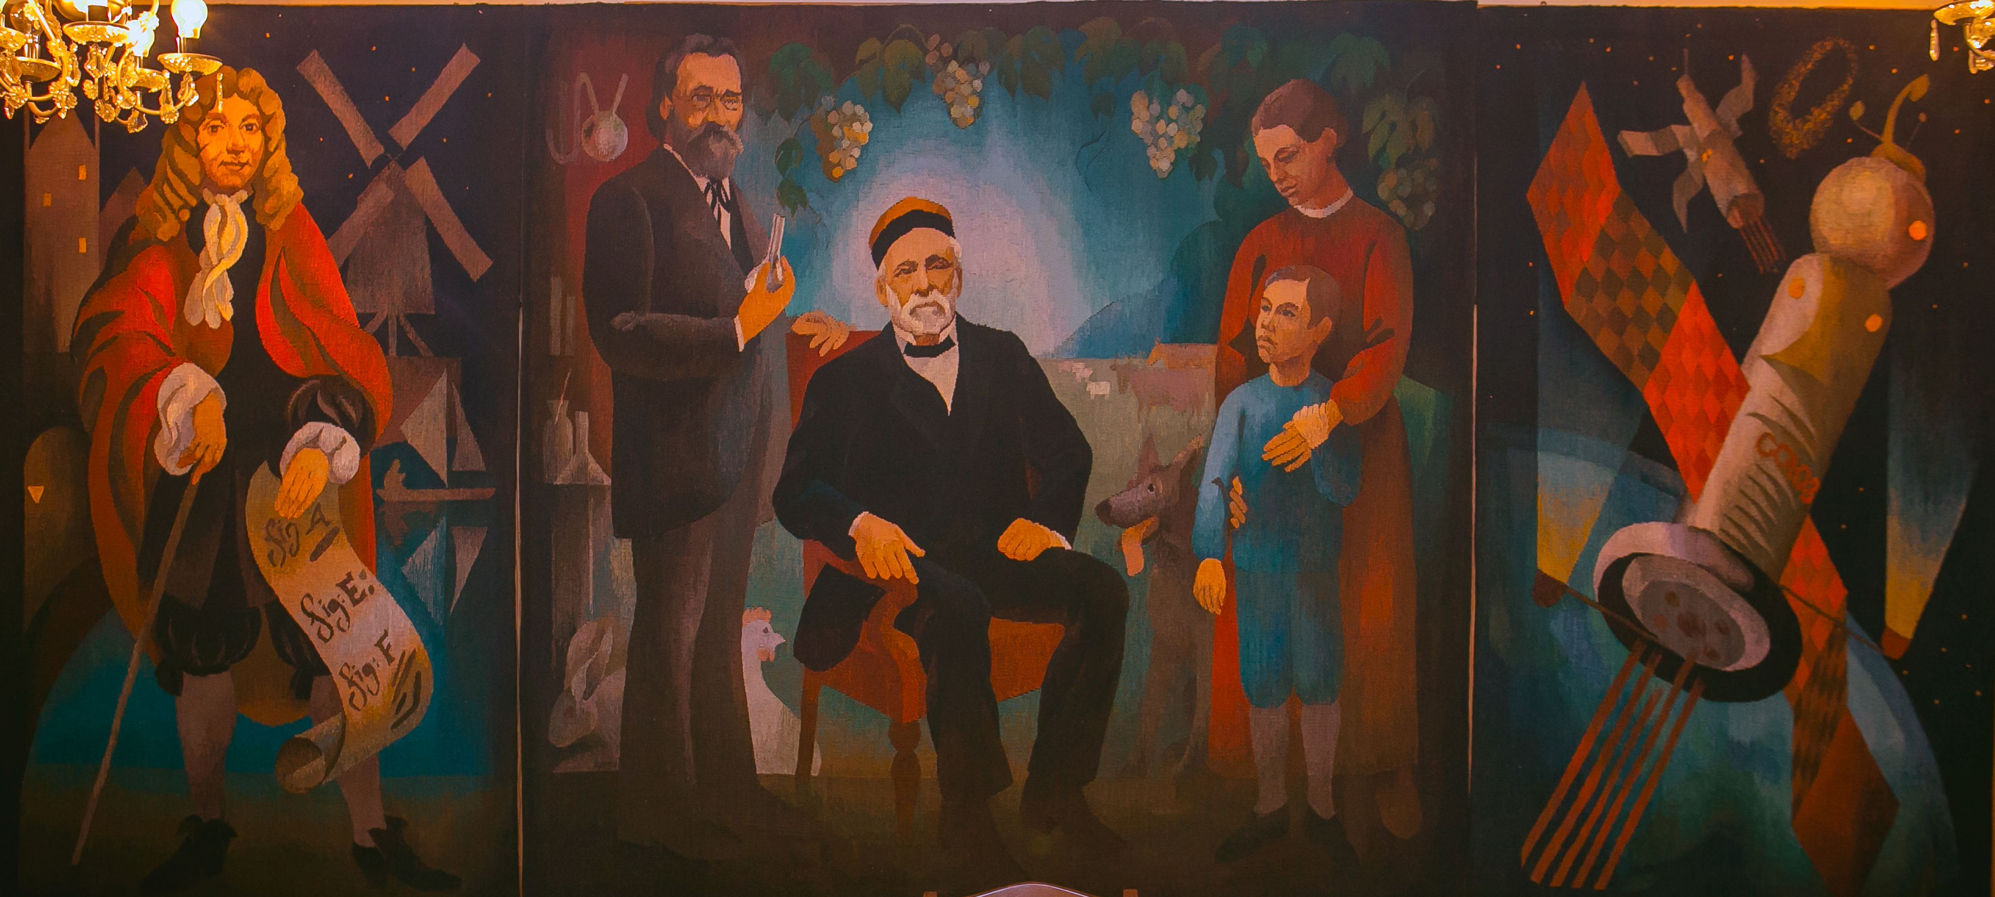
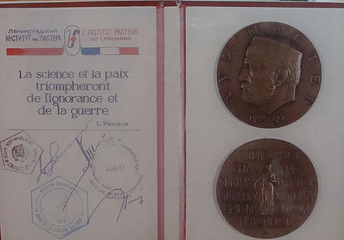
Гобелен-триптих «Страницы истории микробиологии»
Майя Хермановна Гринфелде - автор гобелена (1985)
1. голландский учёный, создатель микроскопа Антони ван Левенгук (1632-1723)
2. «Луи Пастер – основоположник микробиологии» (И. Мечников, Л. Пастер, первое применение вакцины против бешенства мальчику Иозефу Мейстеру (1885)
3. «Космическая микробиология» (1982)
Памятная медаль, побывавшая в космосе и вымпел с подписями космонавтов

Slide 3
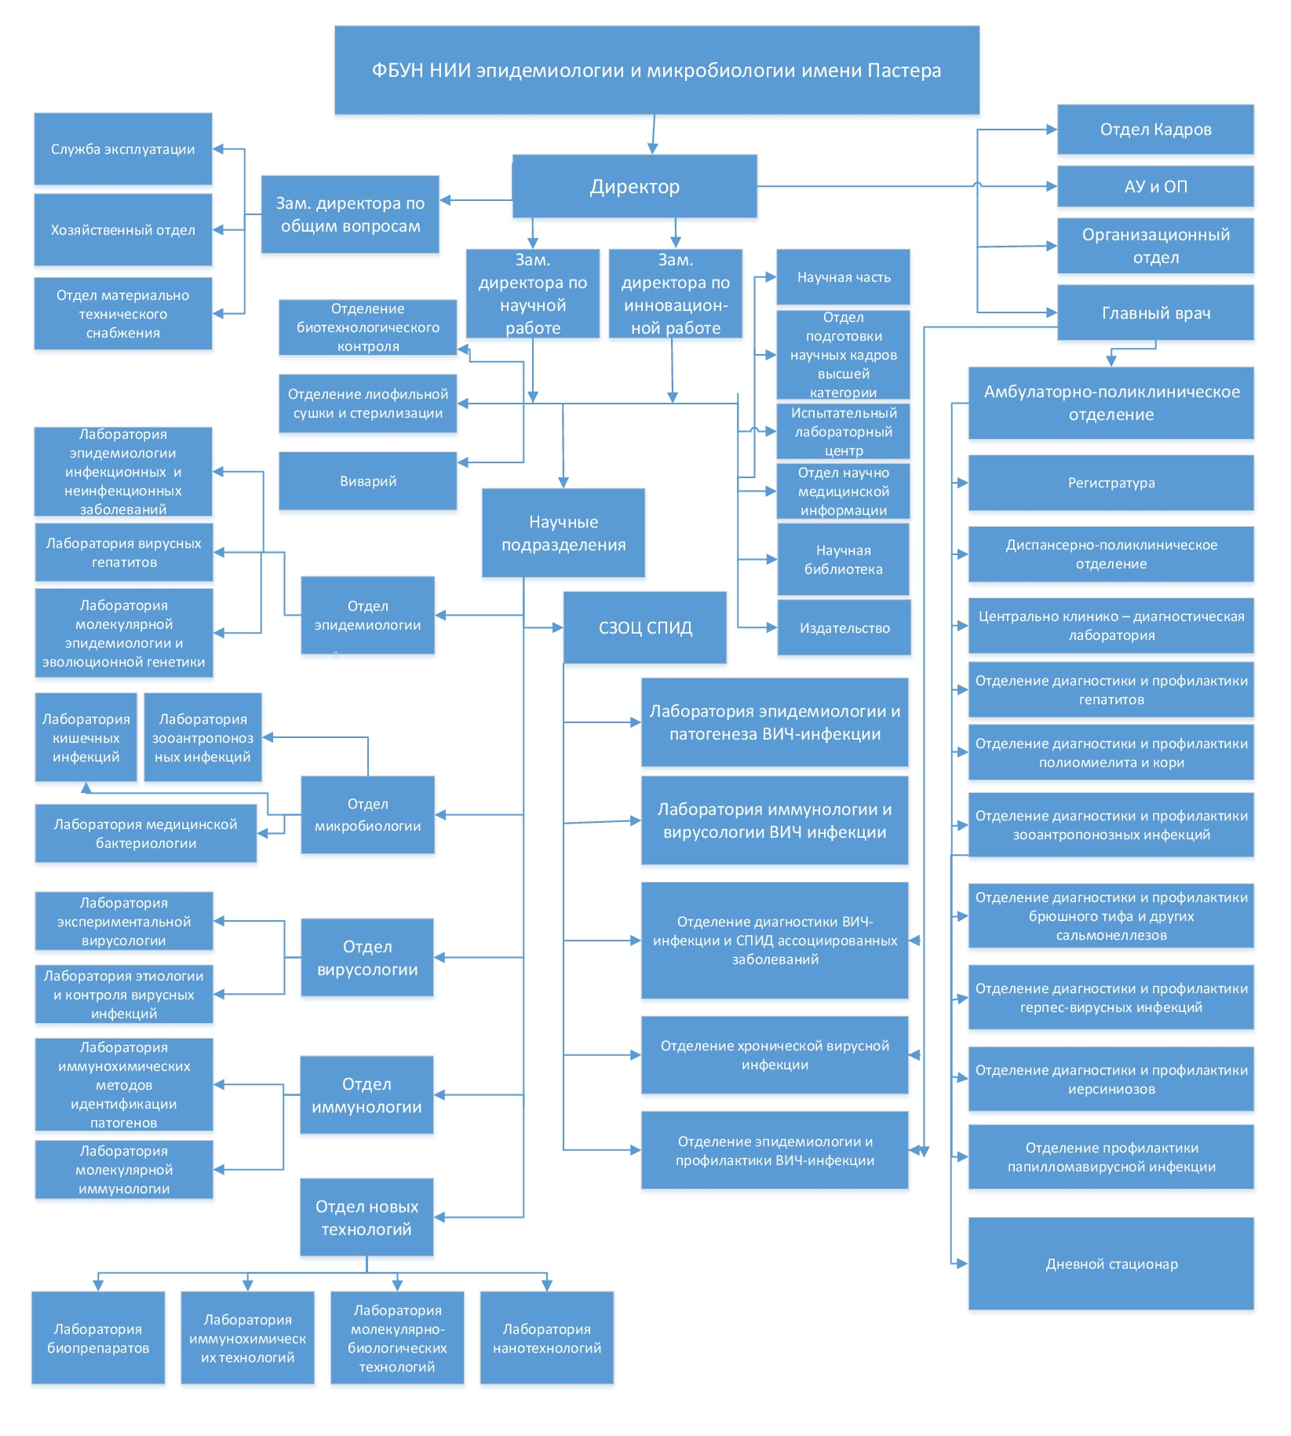
Структура Института
В структуру Института входят 15 научных лабораторий и 4 отдела, на базе которых действуют две Субнациональные лаборатории ВОЗ, два референс-центра, региональные центры, Северо-Западный Окружной центр по профилактике и борьбе со СПИД
В состав Института также входят Испытательный лабораторный центр, Медицинский центр, Издательство и Опытно-промышленное производство, выпускающее широкий спектр диагностических препаратов и селективных питательных сред для культивирования микроорганизмов

Slide 4
Сайт Института
ПРИКАЗ № 403
от 11 июня 2009 г.
Министерство здравоохранения и социального развития РФ Федеральная служба по надзору в сфере защиты прав потребителей и благополучия человека
«Об утверждении Порядка работы с электронной почтой и размещения материалов на официальном сайте Роспотребнадзора и сайтах территориальных органов»

Slide 5
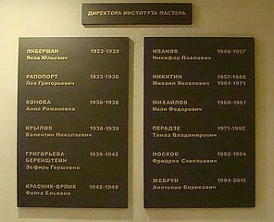
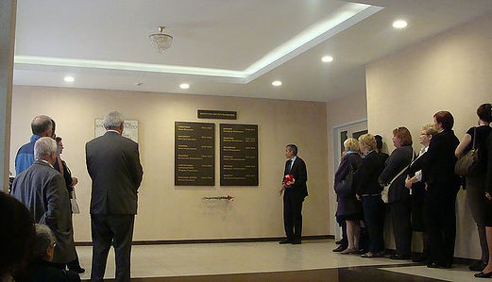
Директора Института
Мемориальная доска директорам Института
Торжественная церемония открытия мемориальной доски, сентябрь 2016 г.

Slide 6
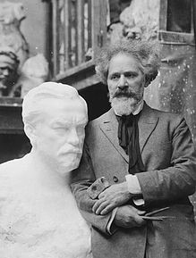
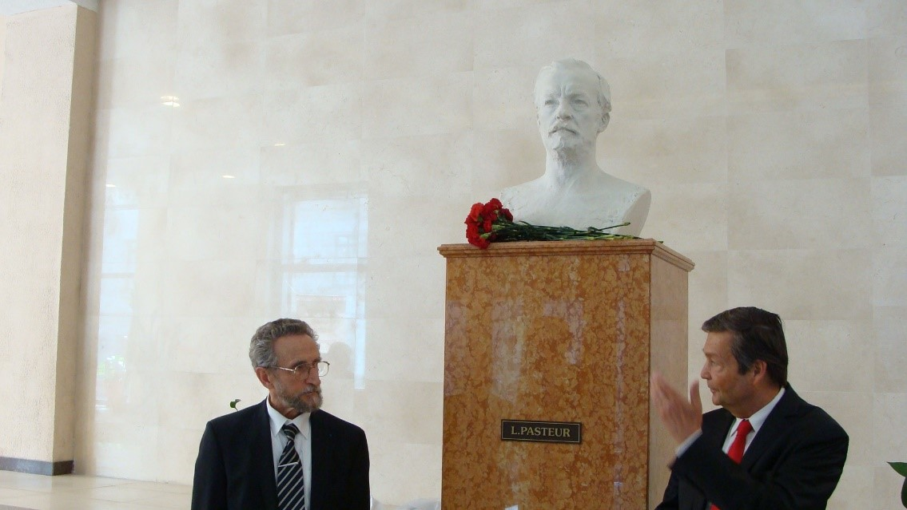
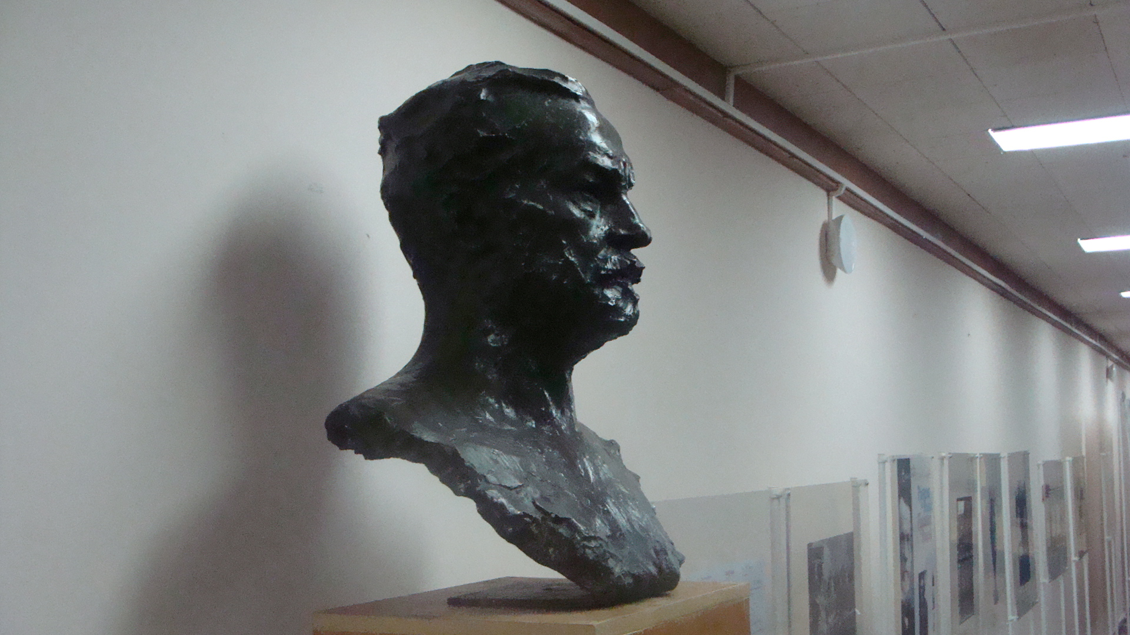
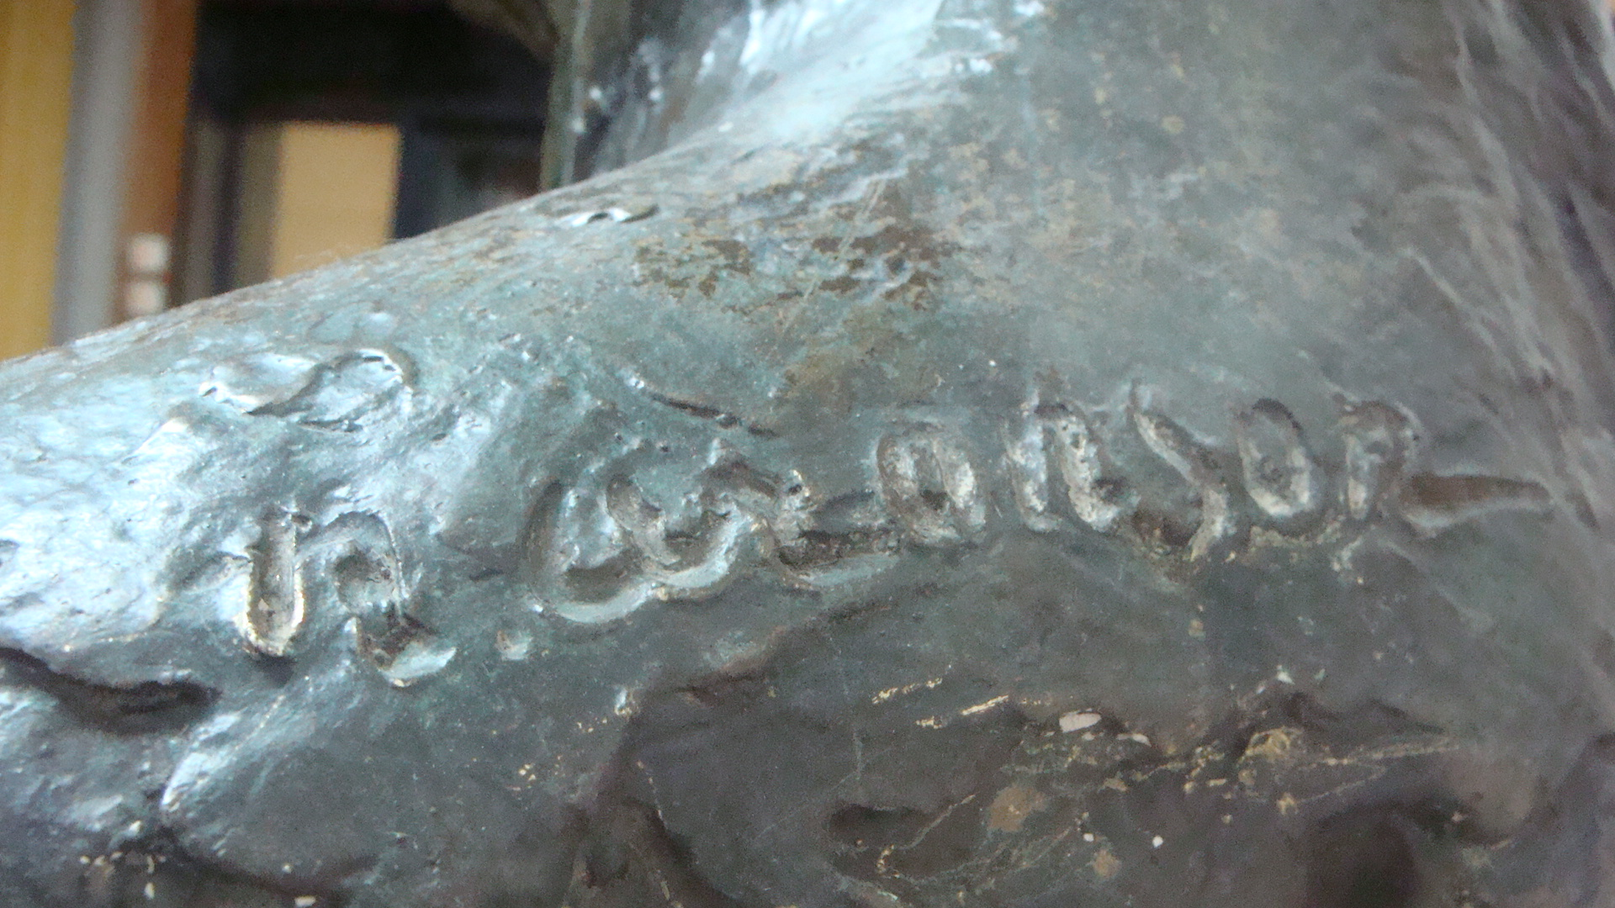
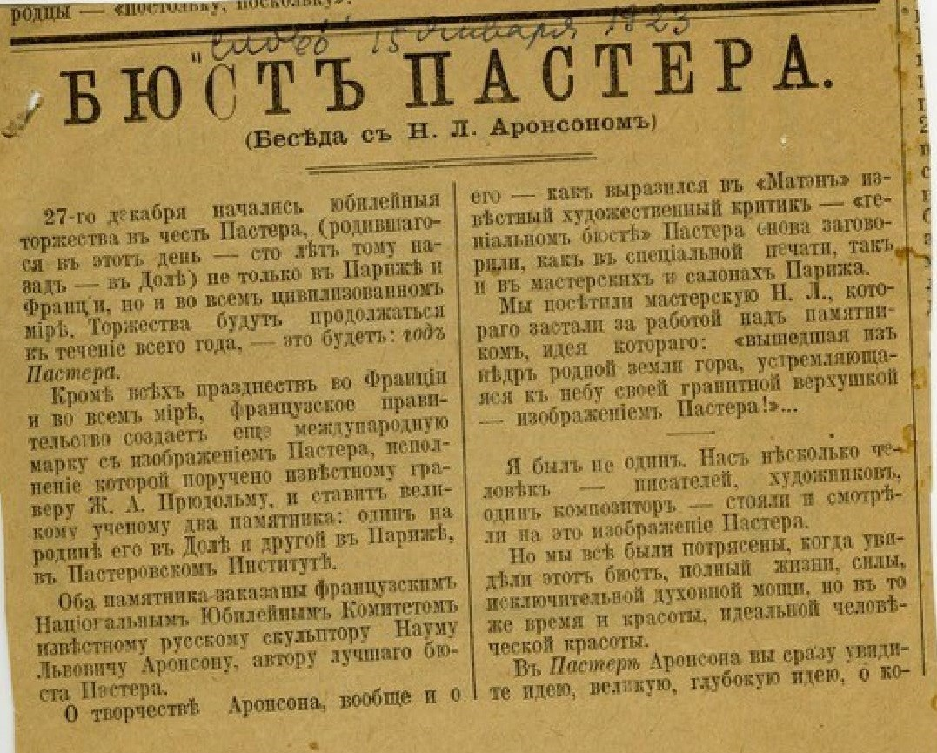
Бюст Пастера
Наум Львович Арансон
Жебрун А.Б., Кристиан Брешо, июнь 2015 г.
Наум Львович Арансон (1872 -1943)
Выдающийся российский скульптор к 100-летию Луи Пастера по заказу Правительства Франции выполнил у себя в мастерской в Париже около десяти бюстов ученого, которые впоследствии были установлены в саду Пастеровского института в Париже (25 мая 1923 г.), в Токио, Брюсселе, Сайгоне, Ханое и в Ленинграде (в Ленинградском Бактериологическом Институте имени Пастера)

Slide 7
Интервью с Наумом Арансоном
Выдержки из статьи, напечатанной в газете «Слово» от 15 января 1923 г., из архива Архивного отдела Центра ресурсов научной информации Института Пастера Парижа (CeRIS)
27-го декабря начались юбилейные торжества в честь Пастера, (родившегося в этот день – сто лет тому назад – в Доле) не только в Париже и Франции, но и во всем цивилизованном мире. Торжества будут продолжаться в течении всего года, – это будет год Пастера.
Кроме всех празднеств во Франции и во всем мире, французское правительство ставит великому ученому два памятника: один на родине его в Доле и другой в Париже в Пастеровском Институте… Оба памятника заказаны французским Национальным Юбилейным Комитетом известному русскому скульптору Науму Львовичу Аронсону, автору лучшего бюста Пастера.
О творчестве Аронсона, вообще и о его – как выразился в «Матэн» известный художественный критик – «гениальном бюсте» Пастера снова заговорили как в специальной печати, так и в мастерских и салонах Парижа. Мы посетили мастерскую Н.Л., которого застали за работой над памятником, идея которого: «вышедшая из недр родной земли гора, устремляющаяся к небу своей гранитной верхушкой – изображением Пастера!»… Мы все были потрясены, когда увидели этот бюст, полный жизни, силы, исключительной духовной мощи, но в то же время и красоты, идеальной человеческой красоты… В Пастере Аронсона вы сразу увидите идею, великую глубокую идею, о которой нам сейчас скажет сам Аронсон. Но – Боже мой! Сколько в этой сильной могучей, напряженной, титанической голове красоты, человечности, зачаровывающей вас, подавляющей вас, но говорящей вам, вашему уму и сердцу художественной правды. Сколько света в – и на – всей этой голове.
В первый раз я ощутил правду существования ореола здесь, вызванного не внутренней верой, а творчеством художника… А эта жизнь ушей, шеи, щек, глаз… Так и ждешь их движения, смены выражения…
– Как пришла вам идея о бюсте, и именно о таком бюсте Пастера?
– Во время мировой войны – ответил он – многие друзья мне все говорили: «Почему не сделать вам бюст одного из современных великих людей?» Я понял их желание и как-то раз ответил: – Я знаю – и могу – работать над изображением – только одного великого человека, который жил и творил только жизнь и никогда не помогал смерти: – это Пастер!
– Мои слова стали известны дочери и зятю Пастера. Они пришли ко мне в мастерскую и после нашей с ними встречи я стал работать над бюстом величайшего, по моему мнению, благодетеля человечества… Я много работал и сделал много проектов, которыми я остался недоволен, несмотря на похвалы друзей и семьи Пастера. Вот уже, кажется, я осуществил свою идею, свою мечту… Но душа моя выла, и я чувствовал, что это не то, это не тот Пастер, который жил во мне, дух и величие которого пропекло все мое существо, которого я видел во сне и на яву… Так наступил канун того дня, когда должны были явиться ко мне в мою мастерскую представители Национального Комитета. Я не могу вам описать того, что я пережил в тот день и тот вечер… Я не мог заснуть… И вдруг я увидел то, что моя душа мне все время подсказывала, я увидел своего Пастера… Я бросился в мастерскую и в тишине глубокой ночи я разбил сделанный раньше бюст… Движимый неведомой силой, весь в лихорадке, точно зачарованный своей новой идеей, я провел почти в бессознательном состоянии несколько часов ъ ожидании момента, когда наконец забрезжило утро… И я стал работать… Что я делал, как я работал, я сказать не сумею… Но в одиннадцатом часу утра бюст был готов, и я сам увидел впервые изображение моей мечты, того видения, которое в сущности не покидало меня с первых минут своего появления в моей душе»…
Когда г. Опора с Комитетом явились в мастерскую, они увидели готовое творение великого мастера… Но они не подозревали и сейчас не подозревают драмы, которая разыгралась в этой мастерской, где теперь царит Пастер, окруженный великими тенями Толстого, Данте, Бетховена, Рубинштейна и др. творений Н. Аронсона.

Slide 8
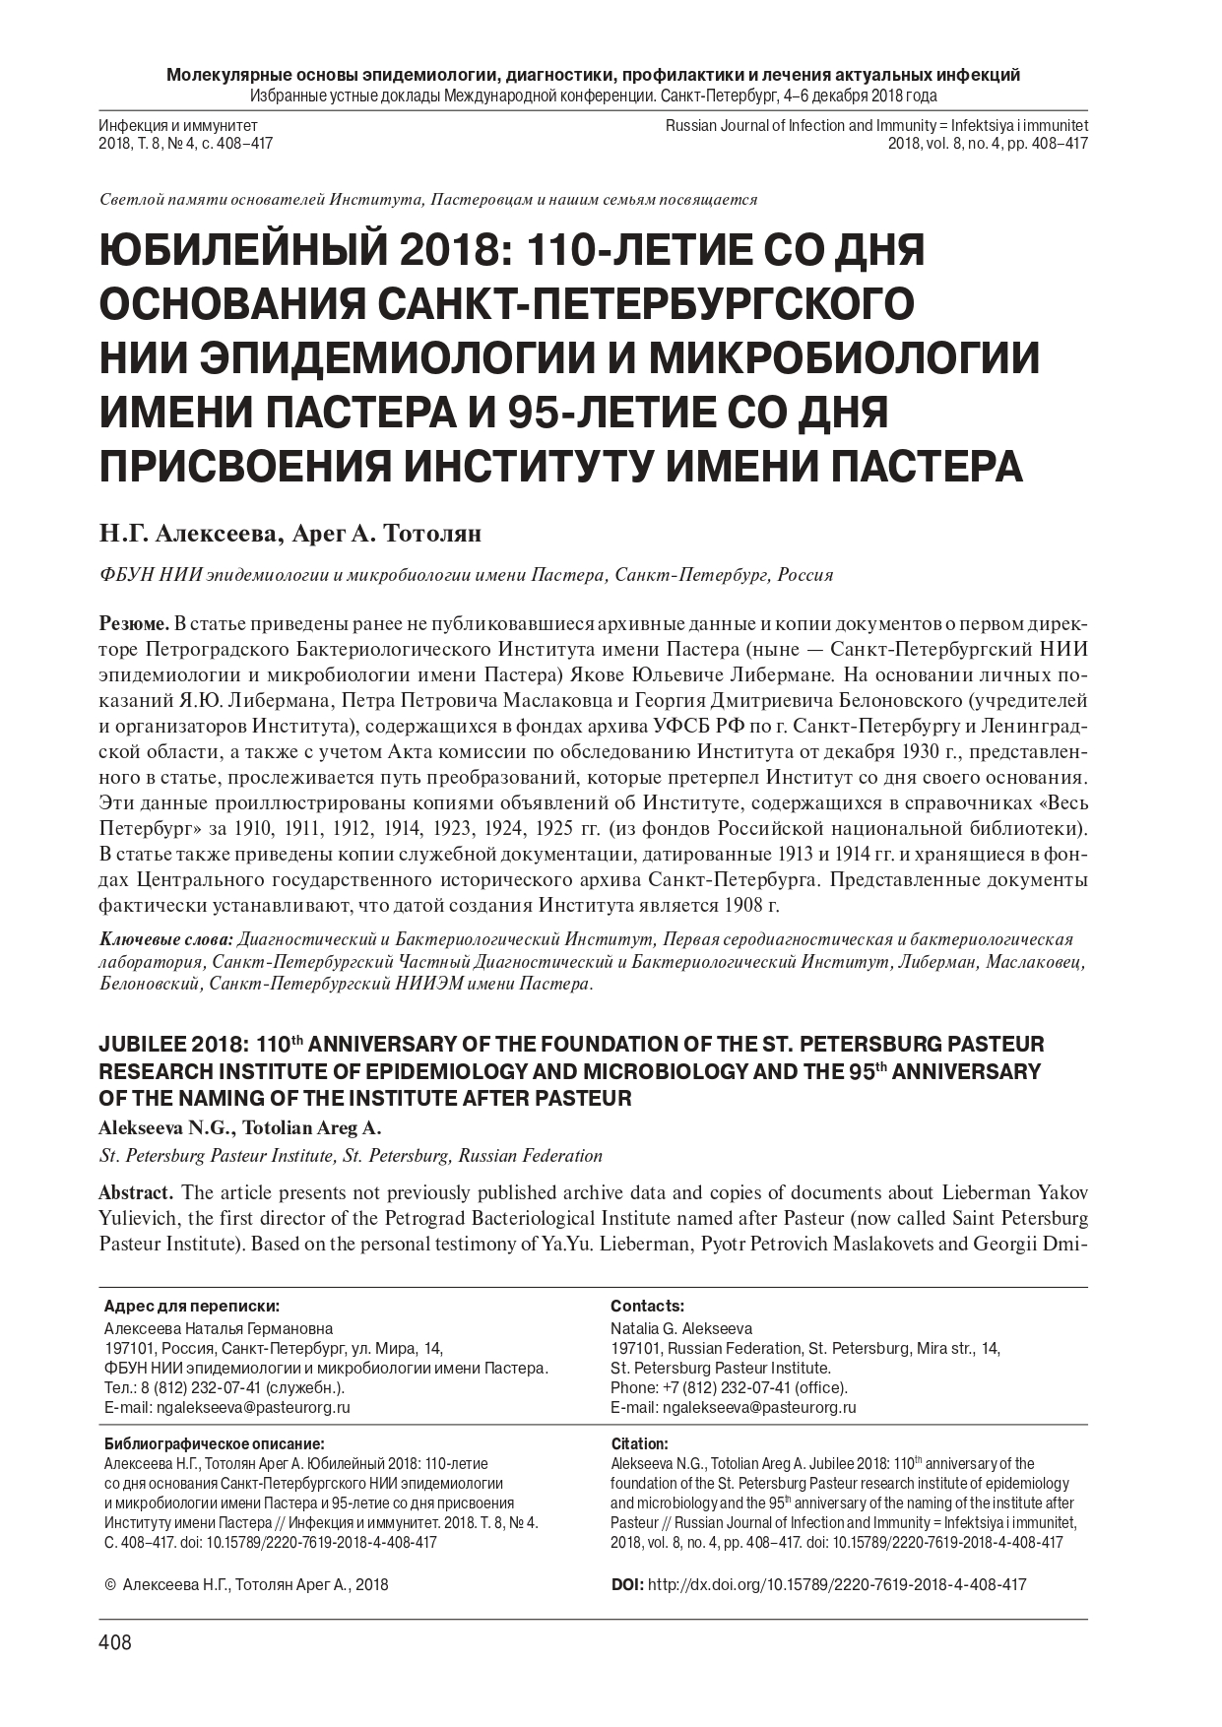
Юбилейная Международная конференция 4-6 декабря 2018 г.
Презентация доклада А.А. Тотоляна

Slide 9
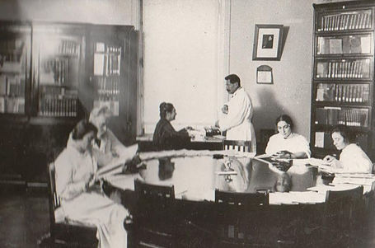
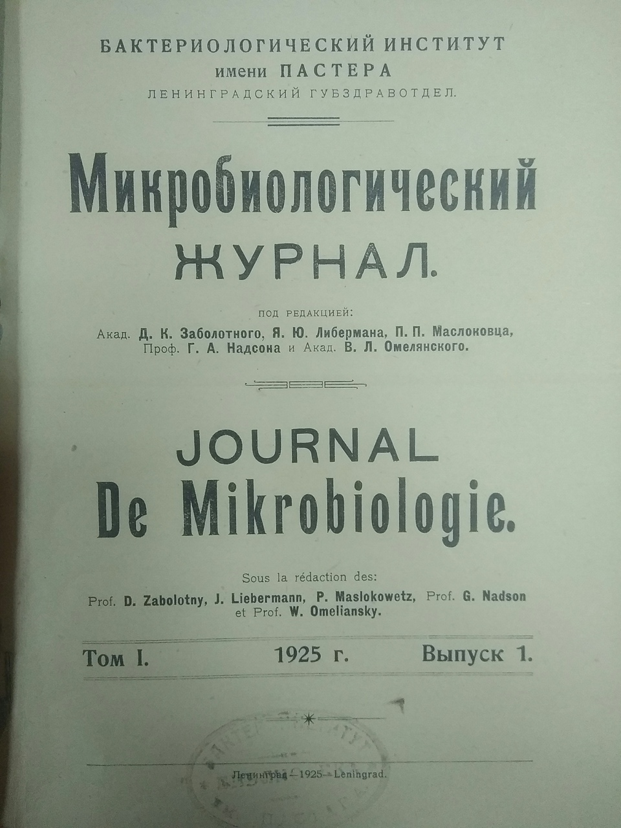
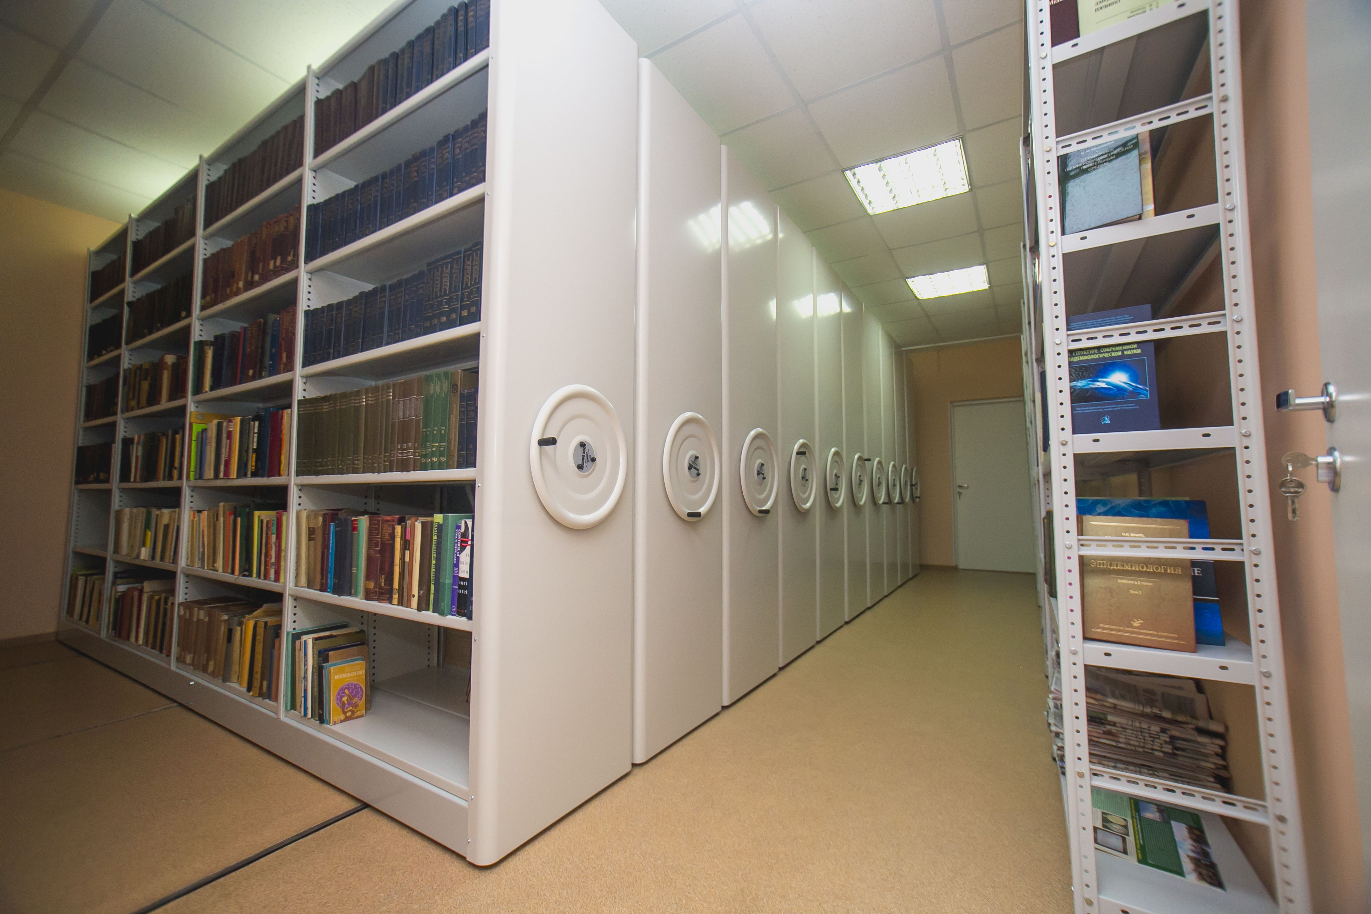
Выставка Научной библиотеки Института
«Микробиологический журнал», издавался в Институте с 1925 по 1931 гг.
Научная библиотека Института в 1930-е гг.
Журнал «Инфекция и иммунитет», издается
с 2011 г. по настоящее время
Книжный фонд Научной библиотеки в наши дни

Slide 10
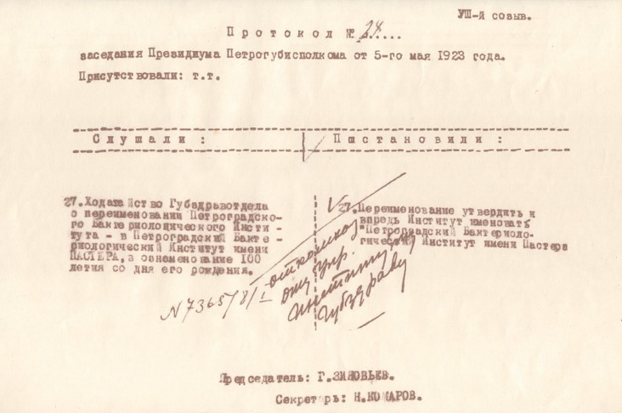
Из истории Института
Приказ по Петроградскому Губернскому отделу здравоохранения от 4 апреля 1923 г. о преобразовании 2-й Городской бактериологической лаборатории в Петроградский Бактериологический и Диагностический институт
Протокол Президиума Петрогубисполкома от 5 мая 1923 г. о переименовании учреждения в Петроградский Бактериологический Институт имени Пастера

Slide 11
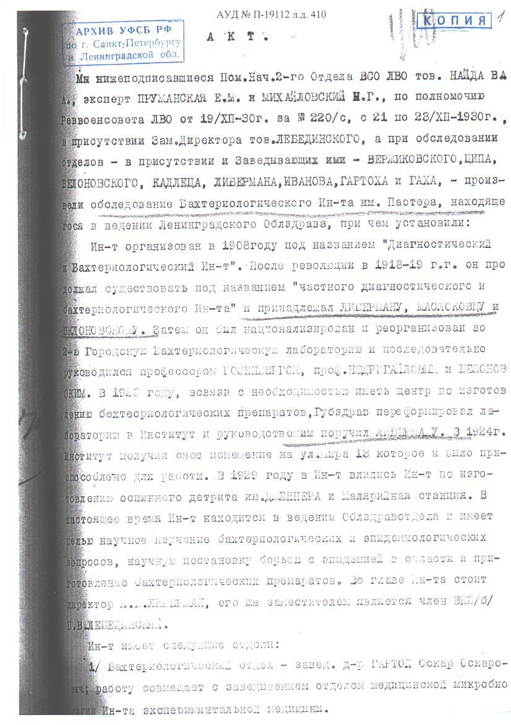
Из истории Института
Копия акта комиссии по обследованию Института в декабре 1930 г. (из фондов архива УФСБ РФ по г. Санкт-Петербургу и ЛО)
Выдержки из документа (орфография и пунктуация сохранены):
Ин-т организован в 1908 г. под названием "Диагностический и Бахтериологический Ин-т". После революции в 1918-1919 гг. он продолжал существовать под названием "частного диагностического и бактериологического Ин-та" и принадлежал ЛИБЕРМАНУ, МАСЛАКОВЦУ и БЕЛОНОВСКОМУ. Затем он был национализирован и реорганизован во 2-ю Городскую Бахтериологическую лабораторию… В 1923 г., всвязи с необходимостью иметь центр по изготовлению бехтеориологических препаратов, Губздрав преобразовал лабораторию в Институт и руководство им поручил ЛИБЕРМАНУ. В 1924 г. Институт получил свое помещение на ул. Мира 13 которое и было приспособлено для работы. В 1929 году в Ин-т влились Ин-т по изготовлению оспинного детрита им. ДЖЕННЕРА и Малярийная станция. В настоящее время Ин-т находится в ведении Облздравотдела и имеет целью научное изучение бахтериологических и эпидемиологических вопросов, научную постановку борьбы с эпидемией в области и приготовление бахтериологических препаратов. Во главе Ин-та стоит директор Я.Ю.ЛИБЕРМАН…"

Slide 12
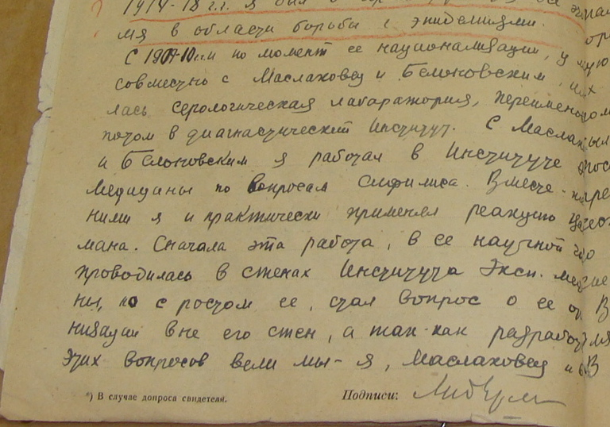
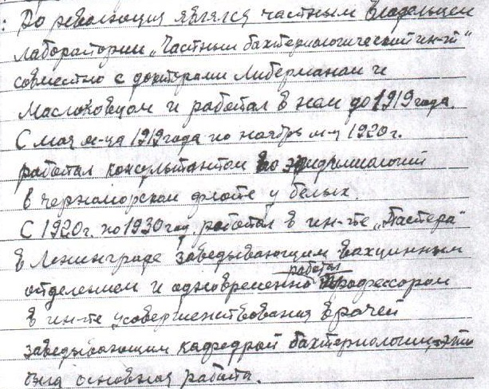
Из фондов архива ФСБ по СПб и ЛО Из показаний Либермана Я.Ю. по материалам уголовного № 19112
Из показаний Белоновского Г.Д. (у/д № 39514)
Из показаний Маслаковца П.П.

Slide 13
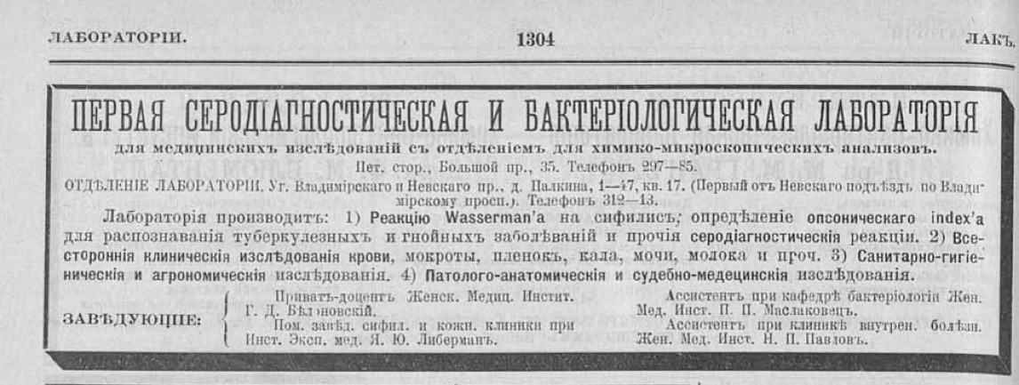
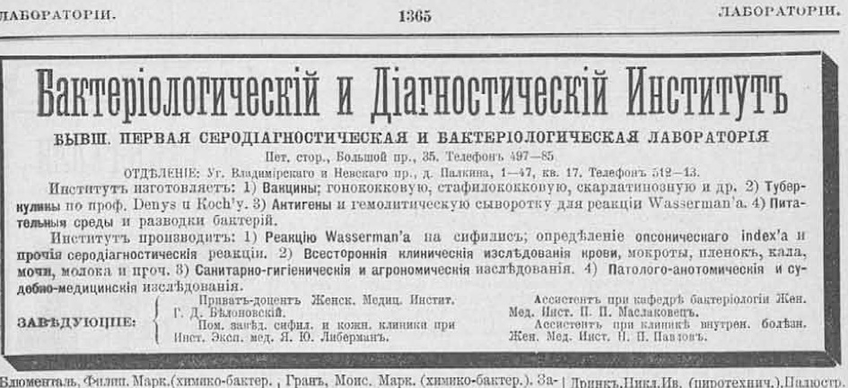
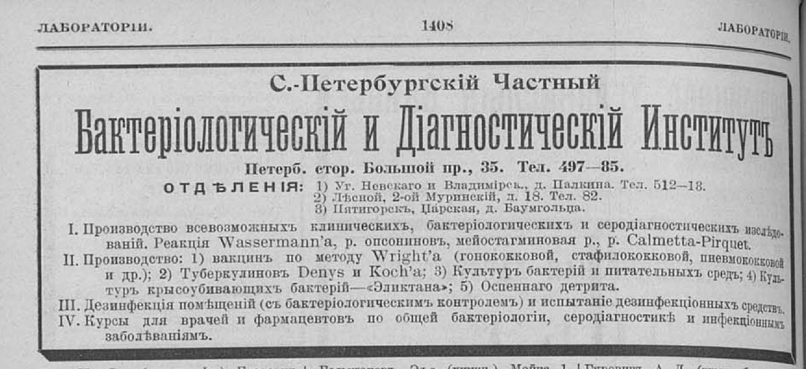
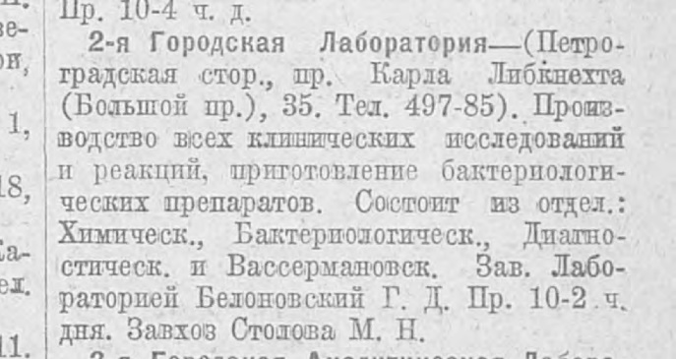
Из справочников «Весь Петербург» 1910, 1911, 1912, 1914 гг. (РНБ)
«Весь Петроград», 1923, РНБ

Slide 14
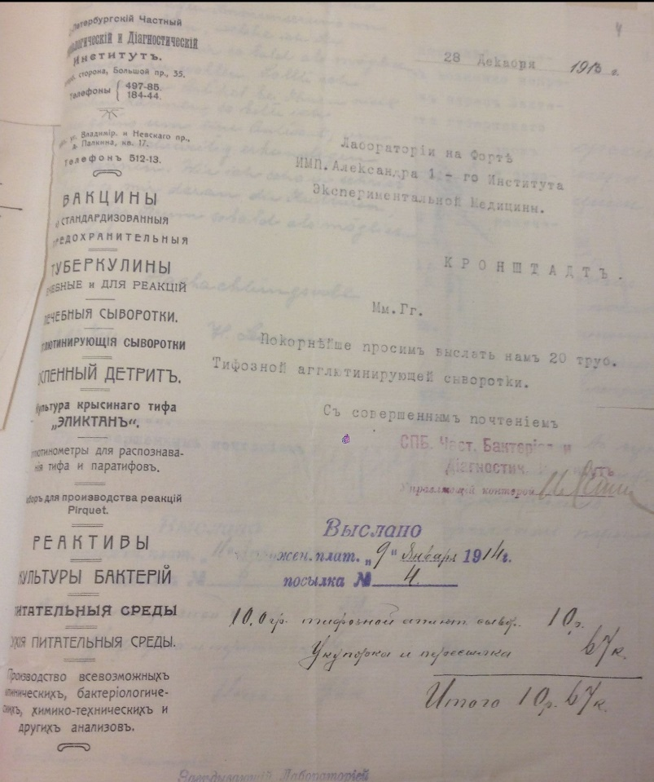
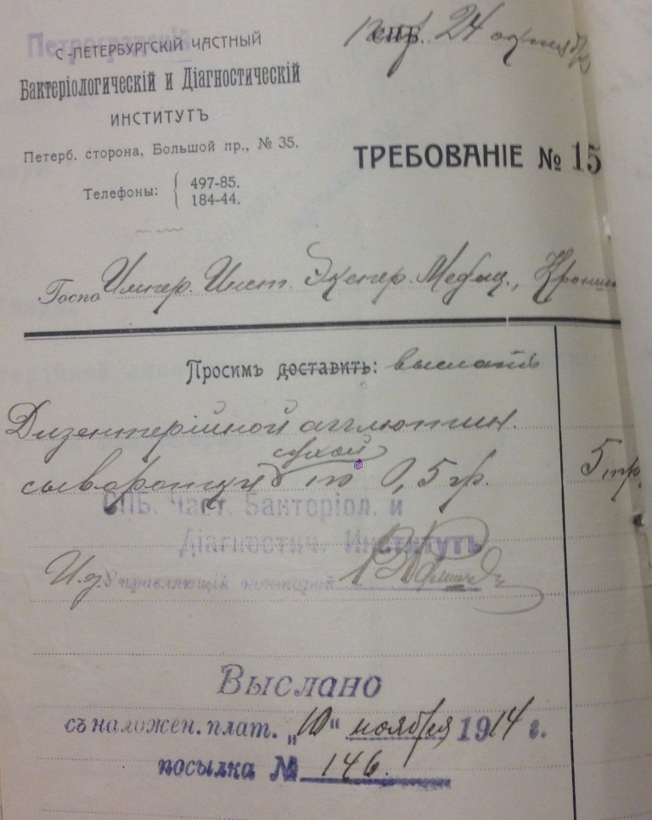
Сотрудничество с противочумной лабораторией ИЭМ (форт «Император Александр I» в Кронштадте)
Запрос о высылке вакцин, 1913 г.
Запрос о высылке вакцин, 1914 г., ЦГИА СПб

Slide 15
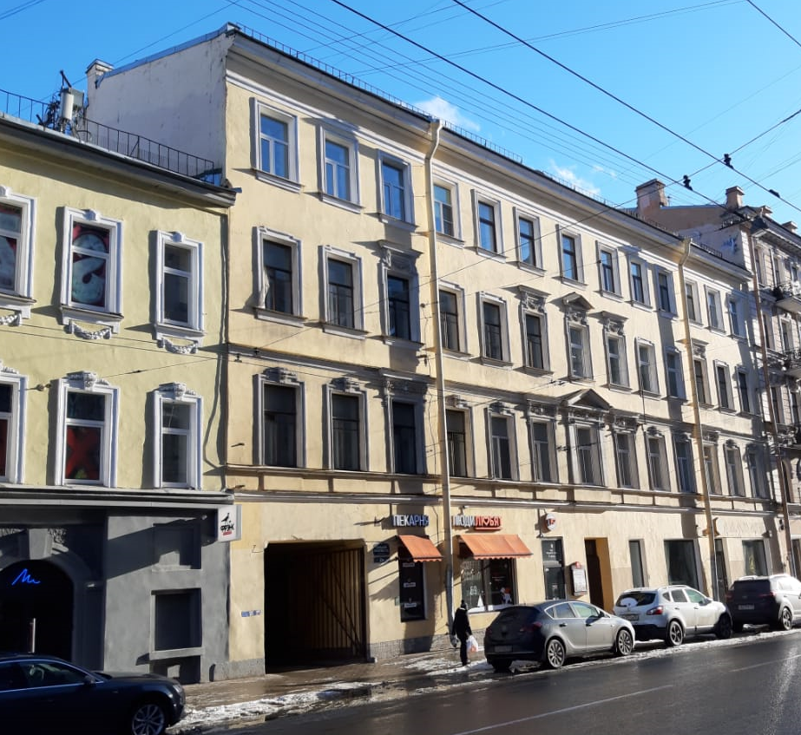
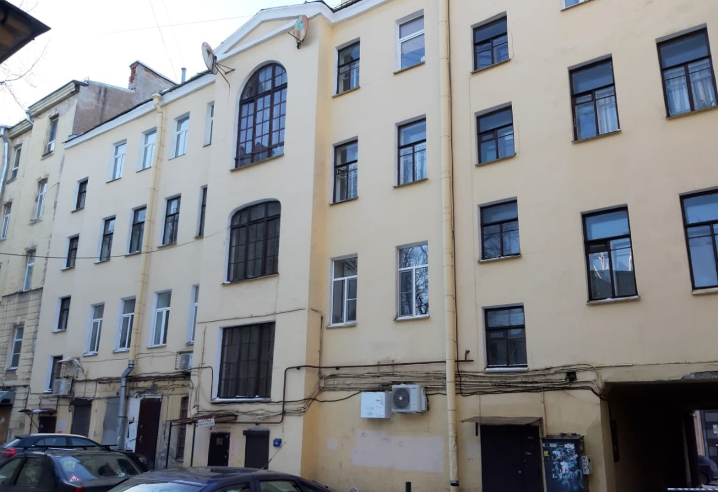
Современный вид здания, Большой пр. ПС, д. 35-в
Вид с Большого проспекта, ПС
Вид со двора
"Весь Петербург", 1924, РНБ

Slide 16
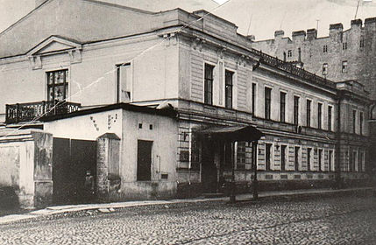
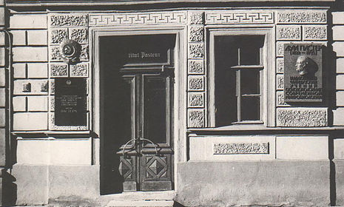
Здание Института (с 1924 по 1983 гг.) (бывший особняк Д.Е. Гордеева, возведенный в 1882-1883 гг. по проекту архитектора В.Ф. Харламова; позже принадлежал графу Владимиру Анатольевичу Орлову-Давыдову)
Вид здания с ул. Мира (бывшая Ружейная ул.)
Фасад здания

Slide 17
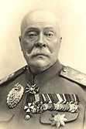
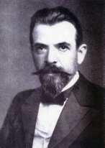
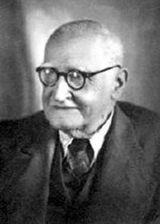
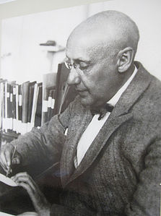
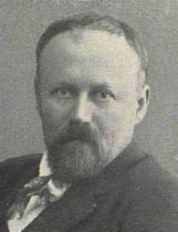
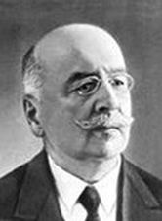
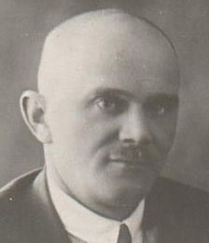
Учёные, принимавшие участие в становлении Института
Владимиров А.А., Гамалея Н.Ф., Гартох О.О.
Заболотный Д.К., Надсон Г.А., Филиппченко А.А.
Самые первые попытки создания в России Института, «подобного Пастеровскому», были предприняты еще в конце 80-х - начале 90-х гг. XIX в. принцем Александром Петровичем Ольденбургским.
Он был лично знаком с Луи Пастером, содействовал обучению русских микробиологов в Париже, а в России организовал Пастеровскую станцию, где делались прививки против бешенства по методу Пастера. При обсуждении идеи принца Ольденбургского в научных кругах она была трансформирована. В итоге в 1890 г. под его попечительством в Санкт-Петербурге был создан Императорский институт экспериментальной медицины; Пастеровская станция влилась в институт в качестве отдела профилактических прививок.
Заболотный Д.К.
Надсон
Владимиров

Slide 18
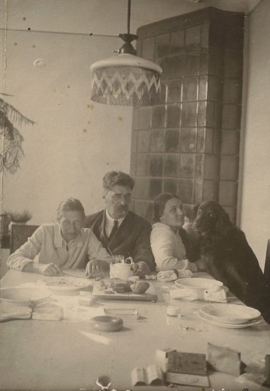
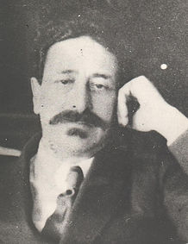
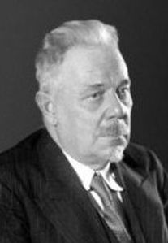
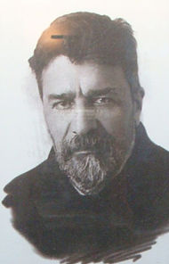
Основатели Института
Маслаковец Пётр Петрович (1871-1933)
Либерман Яков Юльевич (1873-1938)
Белоновский Георгий Дмитриевич (1875-1950)
Из архивов Института
Из архивов ПСПбГМУ Из архивов Казимировой А.Д.

Slide 19
Либерман Яков Юльевич (1873-1938)
Яков Юльевич Либерман родился 22 июля 1873 г. в г. Бельцы Бессарабской губернии Российской империи (ныне Молдавия) в семье мещанина-торговца. В 1895 г. окончил 2-ю гимназию в Одессе; в 1900 г. - медицинский факультет факультет Императорского Казанского университета, по окончании которого уехал на Урал, где работал до 1904 г. земским заводским врачом Екатеринбургского уезда Пермской губернии. С июня 1904 г. по январь 1906 г. был призван из запаса военно-медицинских чиновников; состоял младшим врачом 283-го Бугульминского пехотного полка. С 1906 по 1911 гг. работал помощником заведующего Кожной клиники Института экспериментальной медицины (ИЭМ); совместно с П.П. Маслаковцом и Г.Д. Белоновским занимался проблемой сифилиса. Работа в этом направлении привела к созданию лаборатории вне стен ИЭМ - в 1908 г. силами Я.Ю. Либермана, П.П. Маслаковца и Г.Д. Белоновского была создана Первая серо-диагностическая лаборатория, которая разместилась на Большом проспекте Петроградской стороны в доме № 35-в. В 1910 г. учреждение уже имело статус Бактериологического и Диагностического Института; с 1911 г. - Санкт-Петербургского Частного Бактериологического и Диагностического Института. Во время революции Институт был национализирован и преобразован во Вторую Городскую лабораторию. 4 апреля 1923 г. приказом Петроградского Губернского отдела здравоохранения Вторая Городская бактериологическая лаборатория была преобразована в Петроградский Бактериологический и Диагностический Институт. На основании ходатайства Губздравотдела Президиумом Петрогубисполкома 5 мая 1923 г. учреждение переименовано в Петроградский Бактериологический Институт имени Пастера (в ознаменование 100-летия со дня рождения Пастера).
В 1911 г. Я.Ю. Либерман перешел на работу преподавателя-ассистента при кафедре гигиены Микробиологического института для усовершенствования врачей. В 1914-1918 гг. служил в армии, работая в области борьбы с эпидемиями. В 1918 г., демобилизовавшись из армии, с проф. Д.К. Заболотным работал над проблемой холеры. Осенью 1918 г. Я.Ю. Либерман уехал отдыхать в г. Ессентуки; через месяц - в г. Бердянск, где в это время находились его родители. Белыми был мобилизован в качестве врача и отправлен в г. Екатеринодар, где заведовал полувоенизированной Краевой санитарной комиссией; после отхода белых комиссия была переведена в г. Севастополь; после установления Советской власти в Крыму комиссия была преобразована в Севастопольский Бактериологический институт, директором которого Я.Ю. Либерман оставался до 1921 г. В 1921 г. в связи с начавшимся в стране голодом Наркомздравом был направлен в Москву для работы в АРА (American Relief Administration, ARA - негосударственная организация США, оказывающая помощь Советской России в ликвидации голода 1921-1923 гг). В конце 1922 г. Я.Ю. Либерман вернулся в г. Петроград; в апреле 1923 г. был назначен директором Петроградского Бактериологического и Диагностического Института, которым руководил до декабря 1930 г.​
31 декабря 1930 г. Я.Ю. Либерман был арестован по обвинению "в развале сывороточно-вакцинного дела, в срыве компаний по борьбе с эпидемическими заболеваниями…". По существу дела, проходящие по делу лица виновными себя не признали. По Постановлению коллегии ОГПУ от 2 ноября 1931 г. Я.Ю. Либерман был осужден по ст. 58-7* к заключению в концлагерь сроком на 5 лет с заменой высылкой в Алма-Ату (Казахстан) на тот же срок. 10 сентября 1933 г. от наказания был освобожден досрочно. В 1937 г. вновь привлечен в качестве обвиняемого по ст. 58-10* и 58-11* УК и арестован. Расстрелян 29 января 1938 г. в Ленинграде по приговору комиссии НКВД и Прокуратуры СССР; реабилитирован в 1956 г. (Постановлением Президиума Ленинградского Городского суда от 13 июля 1956 г.).

Slide 20
Маслаковец Пётр Петрович (1871-1933)
Петр Петрович Маслаковец родился в 1871 г. в деревне Маслаковка Черниговской губернии. Его отец – Маслаковец Петр Алексеевич, из потомственных дворян, земский врач, в 1919 г. погиб; мать – Маслаковец Юлия Ивановна, урожденная Жданович.
В 1891 г. П.П. Маслаковец окончил классическую Черниговскую гимназию и поступил в Киевский университет, в которой проучился 2 курса; в 1894 г. перевелся на 3-й курс Петербургской Военно-Медицинской Академии, которую окончил в 1897 г. с отличием со званием лекаря. Как получавший в академии стипендию военного ведомства, зачислен младшим врачом в 165-й Ковельский пехотный полк. В 1899 г. вышел в отставку. Разжалован из военных врачей по делу «Союза борьбы за освобождение рабочего класса»; выслан на 3 года в Уржум Вятской губернии, где работал в земской больнице.
После ссылки в 1902 г. получил место заведующего колонией и лечебницей Красного Креста в Пятигорске; с 1903 г., кроме заведования учреждениями Красного Креста и руководства занятиями сестер милосердия, до 1905 г. занимал должность врача Пятигорской группы Кавказских Минеральных Вод.
В 1905 г. Петр Петрович был арестован, как член Революционного комитета Пятигорской Республики и приговорен по 102-й статье; был освобожден на поруки, после чего выехал за границу.
В 1906 г. вернулся в Россию, работал в диагностической клинике Левина в Институте экспериментальной медицины (ИЭМ); получил премию за разработку техники реакции Вассермана; в феврале 1907 г. прослушал курс практической бактериологии при патолого-бактериологическом кабинете ИЭМ под руководством д-ра Н.К. Шульца; с марта 1907 г. работал под руководством проф. Д.К. Заболотного в сифилидологической лаборатории ИЭМ; с июня по октябрь 1907 г. был совместно с Д.К. Заболотным командирован на эпидемию холеры в Астрахань и Самару, где под его руководством изучал малярию, холеру и чуму. После возвращения работал младшим ассистентом на кафедре бактериологии ИЭМ.
В 1908 г. совместно с Я.Ю. Либерманаом и П.П. Маслаковцом создал Первую серо-диагностическую лабораторию, преобразованную впоследствии в Диагностический и Бактериологический институт.
В 1909 г. П.П. Маслаковец стал доктором медицины, работал также в Медицинском женском институте; с 1916 г. – ассистент кафедры микробиологии. В 1918 г. служил в Белой армии врачом. В 1919 г. переехал в Севастополь, где с 1920 г. работал заместителем директора, а с 1921 по 1922 гг. – директором Севастопольского Бактериологического института. С 1922 г. П.П. Маслаковец – старший прозектор кафедры микробиологии Медицинского института в Петрограде; с 1923 г. – старший преподаватель, в 1926-1928 гг. заведовал кафедрой, замещая профессора Д.К. Заболотного; с 1928 по 1931 г. – заведующий кафедрой микробиологии Медицинского института.
С 1929 г. – приват-доцент и заведующий эпидемиологическим отделом Института имени Пастера.
​30 января 1931 г. Петр Петрович Маслаковец был арестован по групповому «делу бактериологов»; 2 ноября приговорен к 5 годам исправительно-трудовых лагерей (ИТЛ) с заменой на ссылку; отправлен в Алма-Ату, где работал в очагах эпидемии малярии; скончался там же в 1933 г.

Slide 21
Белоновский Георгий Дмитриевич (1875-1950)
Георгий Дмитриевич Белоновский родился 5 марта 1875 г. в Таганроге, в семье чиновника. После окончания гимназии в в 1893 г. поступил на 1-й курс медицинского факультета Киевского университета, откуда позднее перевелся в Петербургскую Военно-медицинскую академию, которую окончил в 1899 г.
В 1902 г. защитил докторскую диссертацию «О влиянии специфической гемолитической сыворотки на искусственное и естественное малокровие». Первоначальное бактериологическое образование получил под руководством С.С. Боткина и В.И. Исаева.
В 1905-1907 гг. работал за границей, в том числе, в лаборатории И.И. Мечникова в Институте Пастера (Париж), в лабораториях Ю. Моргенрота и Э. Сальковски (Берлин), Э. Маральяно (Генуя), А. Райта (Лондон). В 1908 г. совместно с Я.Ю. Либерманаом П.П. Маслаковцом и Г.Д. Белоновским создал Первую серо-диагностическую лабораторию, преобразованную в Диагностический и Бактериологический институт.
Г.Д. Белоновский принимал участие в борьбе с эпидемиями: цинги (1899 г., Поволжье), холеры (1908-1910 гг., Кронштадт), чумы (1917 г., Трапезунд), сыпного и возвратного тифа (1918-1922 гг., Одесса). В 1907-1921 гг. Г.Д. Белоновский – заведующий лабораторией Морского госпиталя в Кронштадте.
С 1908 г. – приват-доцент, с марта 1917 г. – профессор, заведующий кафедрой бактериологии Императорского клинического института Великой княгини Елены Павловны. После Октябрьской революции 1917 г. деятельность Клинического института переходит на государственную основу, а в 1924 г. учреждение получает новое название – Ленинградский Государственный институт для усовершенствования врачей (ЛенГИДУВ). В 1929 г. Белоновский Г.Д. избран членом-корреспондентом Академии Наук СССР. В 1936 г. Георгий Дмитриевич стал деканом Санитарно-гигиенического факультета института.
14 августа 1938 г. ученого арестовали по обвинению в участии в контрреволюционной диверсионно-террористической организации микробиологов (ст. 58 п/п. 8, 9, 11 УК РСФСР); постановлением военного прокурора Главной военной прокуратуры г. Москва от 19 ноября 1939 г. было установлено, что материалами дела преступная деятельность Белоновского Г.Д. не доказана; принято решение о прекращении дела и его немедленном освобождении. Белоновский Г.Д. был восстановлен в должности профессора ЛенГИДУВ; кафедру бактериологии и эпидемиологии (с 1938 г. – кафедра микробиологии) ЛенГИДУВ Г.Д. Белоновский возглавлял более 30 лет, до самой смерти.
Г.Д. Белоновский является автором более 60 научных трудов по эпидемиологии, проблемам иммунитета и медицинской бактериологии, в том числе ряда работ по экспериментальному обследованию чумы. Основные труды относятся к обоснованию нового направления – химиовакцинотерапии, т.е. элективного распределения химиотерапевтических веществ во взаимодействии их с вакцинами. Ряд работ ученого и его учеников посвящен изучению клеточного иммунитета. Белоновский предложил метод иммунизации против скарлатины путем пульверизации вирус-токсина (1927). Ему принадлежит первое в СССР (совместно с В.А. Таранухиным, 1918) сообщение о том, что возбудителем гриппа является не палочка Пфейффера, а вирус. Он описал первый опыт применения противобрюшно-тифозных прививок в России, выдвинул гипотезу о том, что возбудителем гриппа является фильтрующийся вирус, был одним из главных инициаторов кальметтизации (противотуберкулезной вакцинации для новорожденных) в СССР.
Георгий Дмитриевич Белоновский умер 25 июля 1950 г. в Ленинграде, похоронен на Большеохтинском кладбище.

Slide 22
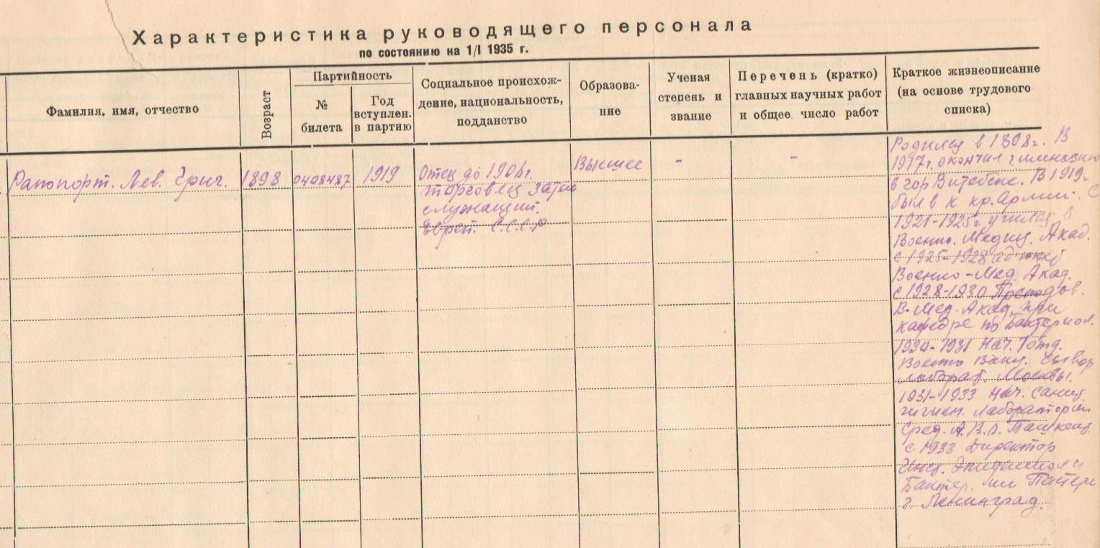
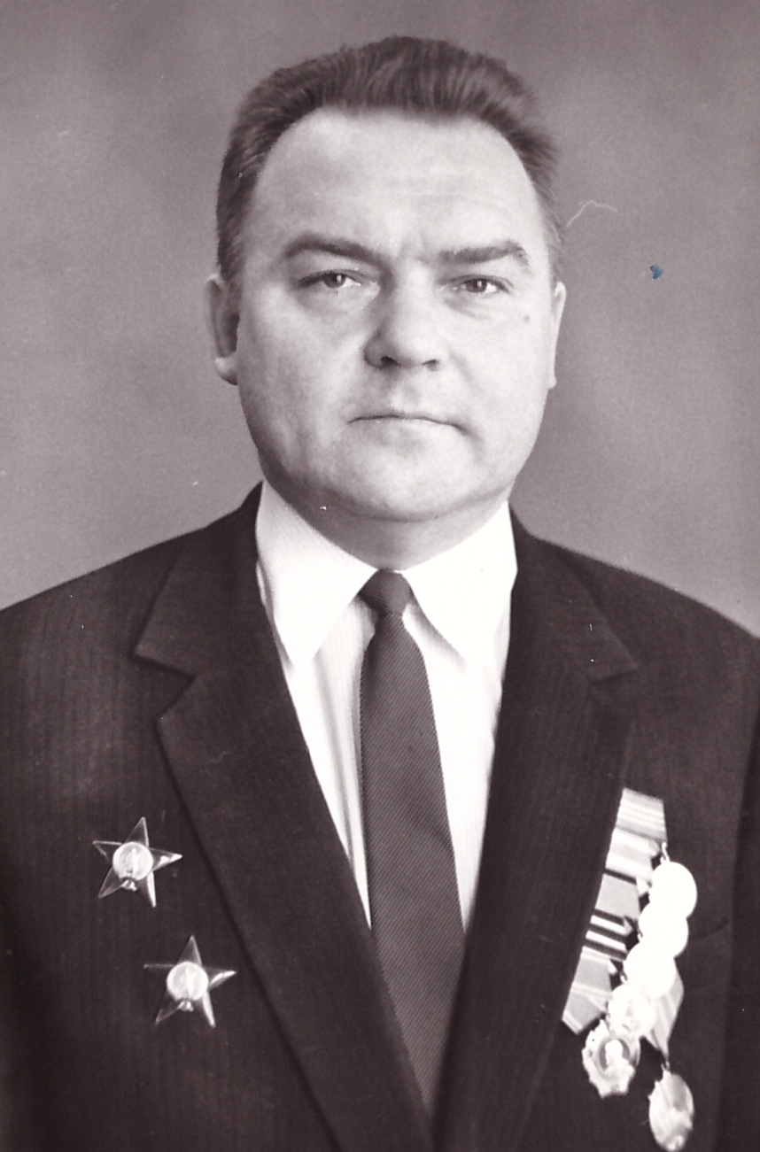
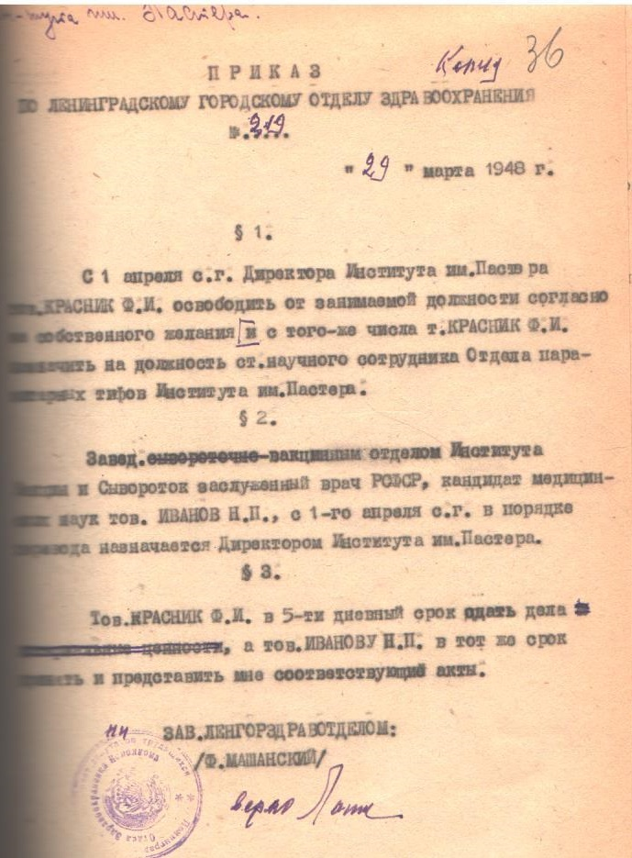
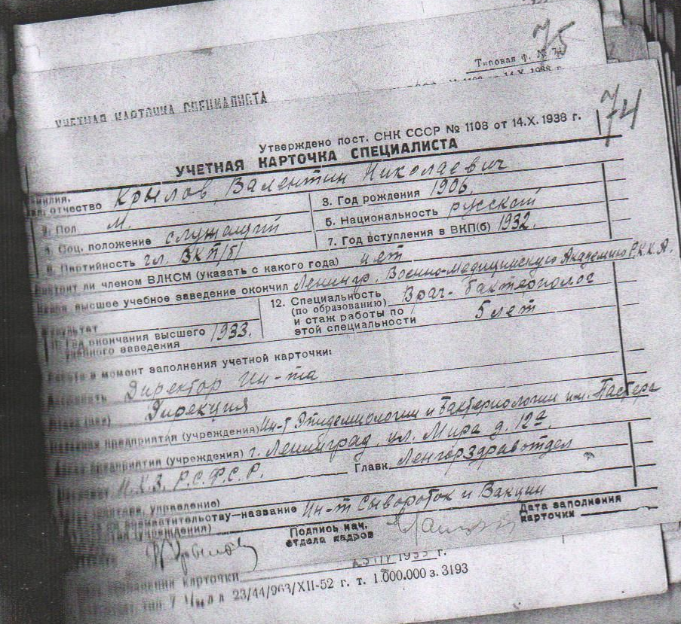
Директора: Рапопорт Л.Г., Конова А.Р., Крылов В.Н. Иванов Н.П., Михайлов И.Ф. – поиски сведений
Из архива М.И. Михайлова
(… с лета 1943 до начала 1945 г.) институтом руководила ленинградка Анна Романовна Конова
(выдержка с сайта Казанского НИИ эпидемиологии и микробиологии)
Из фондов Объединенного архива КЗ СПб
Из архива Института

Slide 23
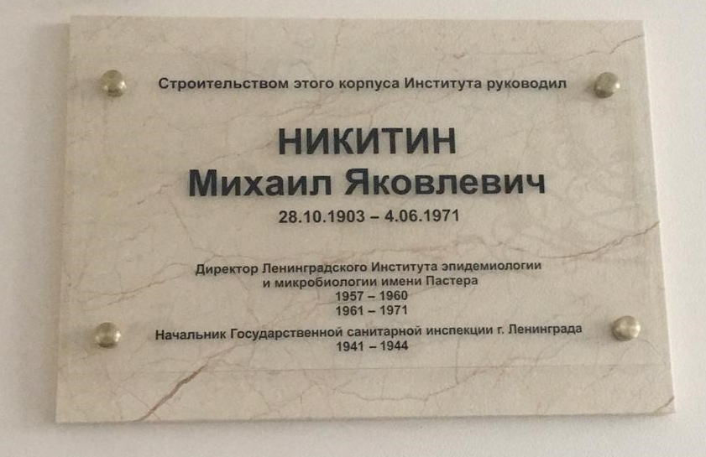
Никитин Михаил Яковлевич
Торжественная церемония открытия мемориальной доски в память о Никитине Михаиле Яковлевиче - директоре Института в 1957-1960 и 1961-1971 гг., в период руководства которого было построено это здание (30 октября 2018 г., Медицинский центр Института)
Михаил Яковлевич многие годы был начальником Госсанинспекции Ленинграда, руководил органами санитарного надзора в условиях блокады города; с 1944 г. был директором Ленинградского НИИ радиационной гигиены. В 1955-1957 гг. работал советником при Министерстве здравоохранения Китайской Народной Республики. С 1960 по 1961 гг. был заместителем министра здравоохранения СССР и Главным государственным санитарным инспектором СССР

Slide 24
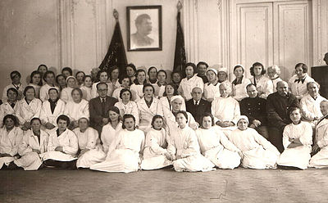
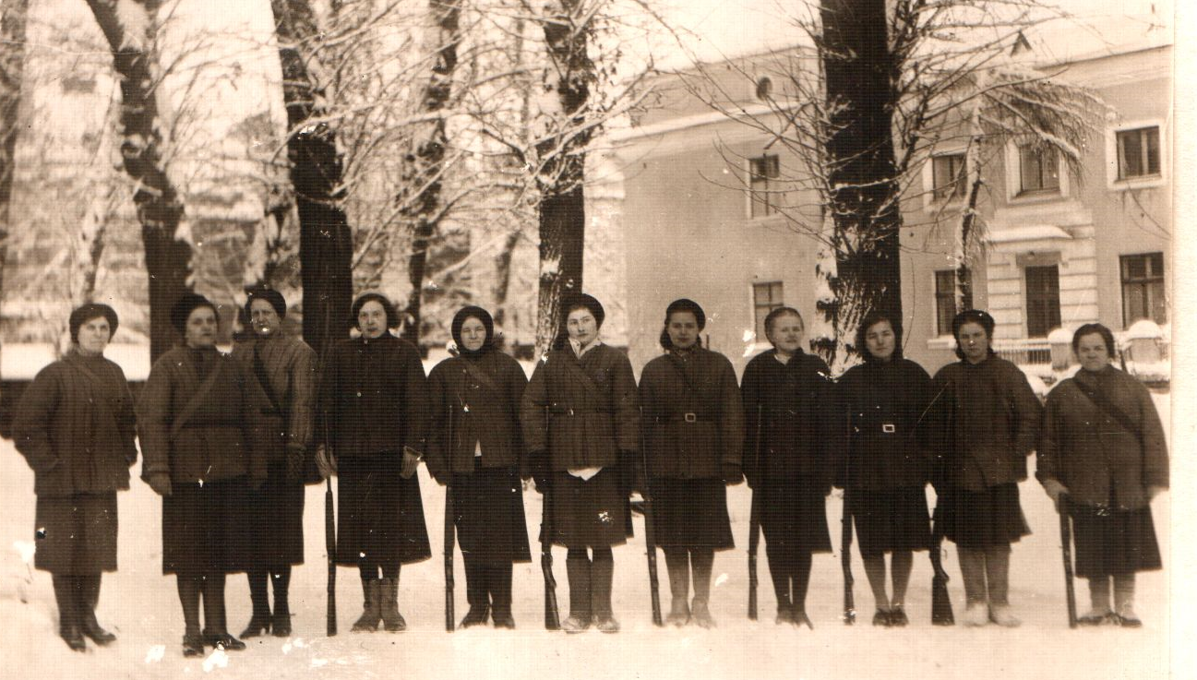
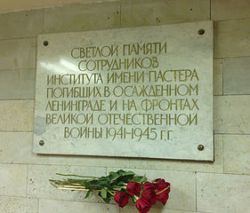
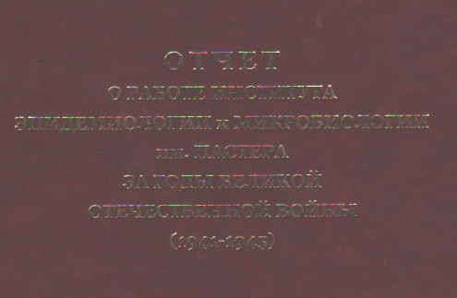
Институт в годы Великой Отечественной войны и блокады Ленинграда – противоэпидемический щит
Сотрудники Института, 1945 г.
Рабочий отряд, 1942 г.
Отчёт составлен в 1945 г.
Н.К. Токаревичем
(издан в 2008 г. под ред.
Жебруна А.Б.
на русском и французском языках)

Slide 25
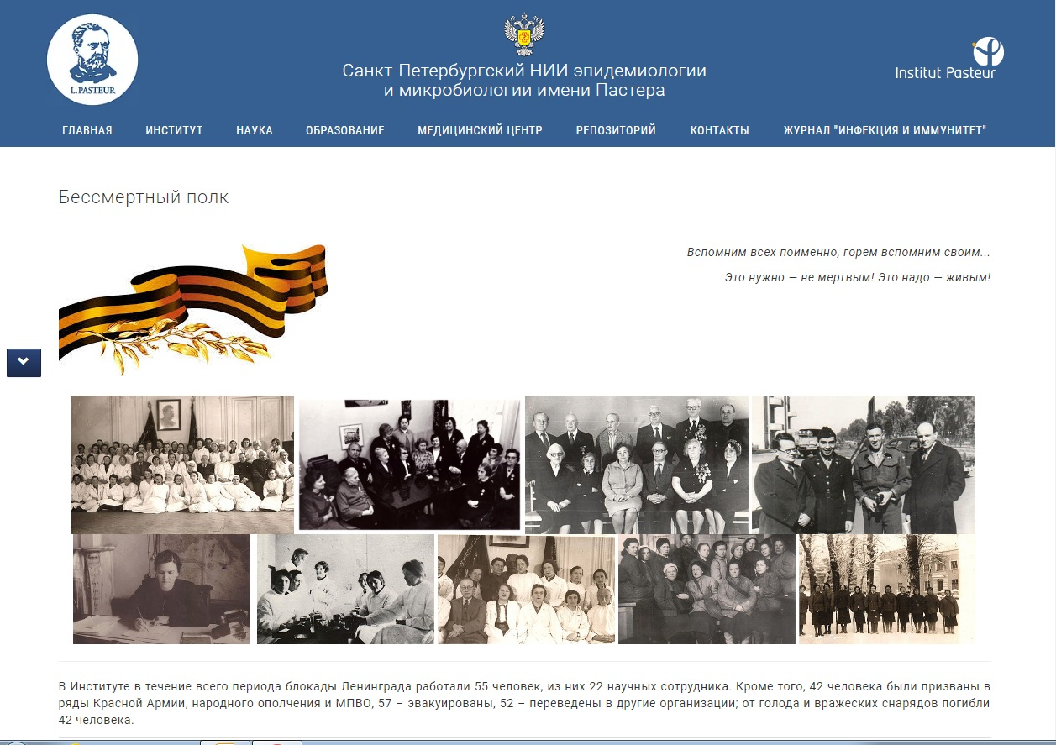
Бессмертный полк

Slide 26
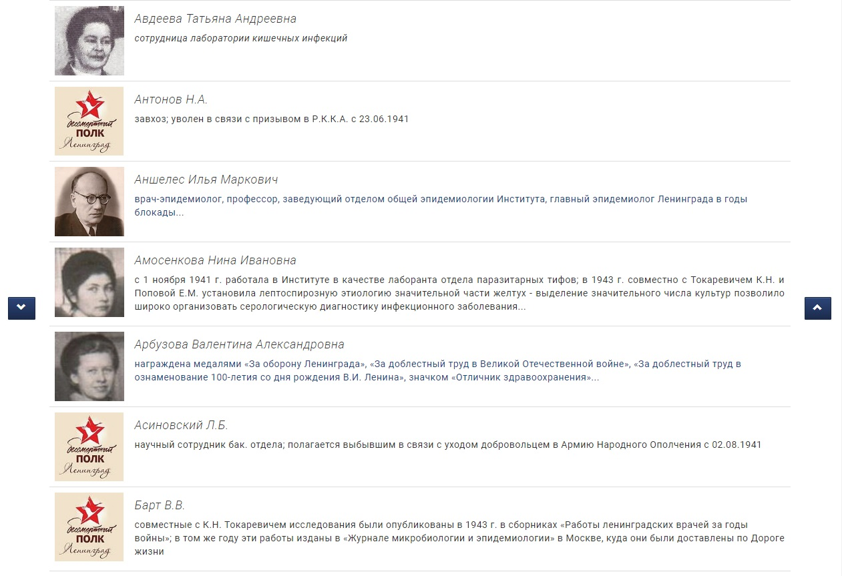
Бессмертный полк
Фрагмент последнего письма с Ленинградского фронта Стрелкова Р.Г., май 1942 г.

Slide 27
Институт – член Международной Сети институтов Пастера
Инсталляция «Международная Сеть институтов Пастера» выставочного проекта «Выражаясь научно», Дом-музей Шаляпина, май 2017 г.
В 1993 г. была подписана декларация о приеме Института в Международную Сеть институтов Пастера в качестве постоянного члена
Сегодня в Сеть входят 33 института, расположенные на пяти континентах в 26 странах мира

Slide 28
Актовые дни Института
Перадзе
При

Slide 29
Экспозиция к 194-й годовщине со дня рождения Пастера
Открытие экспозиции, декабрь 2016 г.
«Грядущие поколения, конечно, дополнят дело Пастера, но как бы далеко они ни зашли вперёд, они будут идти по проложенному им пути, а более этого в науке не может сделать даже гений» (К.А. Тимирязев, 1923 г.)

Slide 30
Светлой памяти Пастеровцев и нашим Семьям посвящается… Спасибо за внимание!
Благодарности руководству и сотрудникам:
Архивного комитета Санкт-Петербурга
Военно-медицинской академии им. С.М. Кирова
Законодательного Собрания Санкт-Петербурга
Института Пастера (Париж)
Института экспериментальной медицины
Казанского НИИ эпидемиологии и микробиологии
Московского ГМСУ им. А.И. Евдокимова
Московского государственного университета им. М.В. Ломоносова
Московского НИИ эпидемиологии и микробиологии им. Г.Н. Габричевского
НИИ акушерства, гинекологии и репродуктологии им. Д.О. Отта
НИИ гриппа имени А.А. Смородинцева
Объединенного архива Комитета по здравоохранению Санкт-Петербурга
Первого СПбГМУ им. акад. И.П. Павлова
Правительства Санкт-Петербурга
Президентской библиотеки им. Б.Н. Ельцина
Российской Академии наук
Российской национальной библиотеки
Российского государственного исторического архива
Санкт-Петербургского государственного университета
Санкт-Петербургского НИИ эпидемиологии и микробиологии имени Пастера
Санкт-Петербургского научного общества историков медицины
Северо-Западного ГМУ им. И.И. Мечникова
Службы регистрации и архивных фондов ФСБ России
ТАСС
Управления ФСБ России по Санкт-Петербургу и Ленинградской области
ЦГА историко-политических документов Санкт-Петербурга
Центрального государственного архива НТД СПб
Центрального государственного архива Санкт-Петербурга
Центрального государственного исторического архива

